Slide 1





















































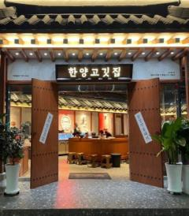
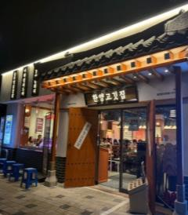
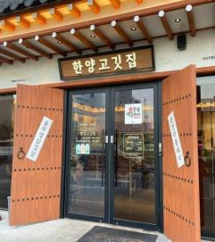
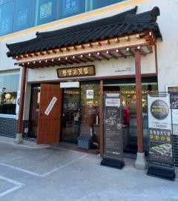
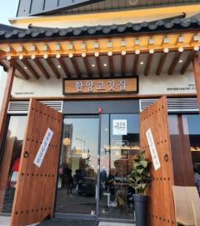
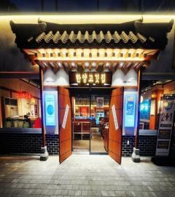
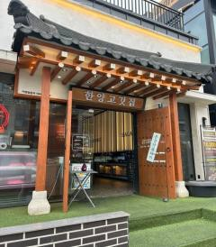
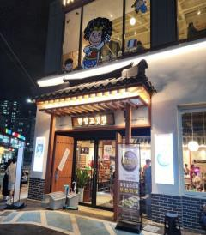
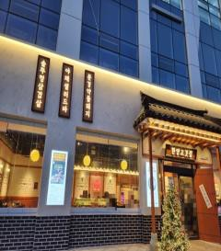
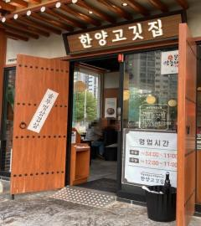
























전국 26개점 대상 10개점 유치! 하이오더 203대 개통!
한양고깃집 39%달성
[청주지사] 하이오더 프랜차이즈 개통 사례_한양고깃집(청주지사 X 굿타임뷰)
하이오더 개통 HISTORY
1
2
3
4
5
6
7
8
9
10

Slide 2


































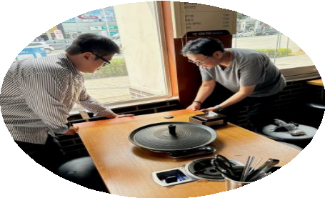
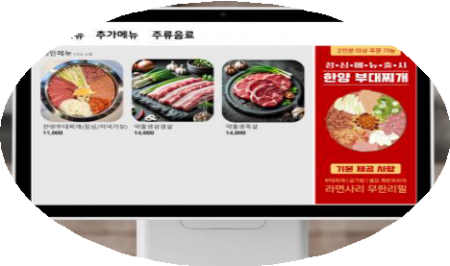
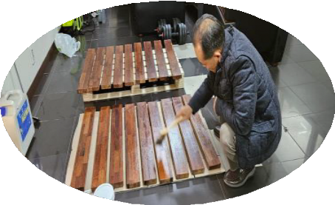
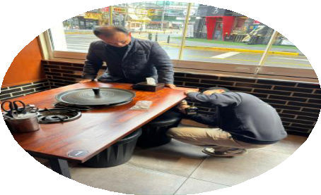
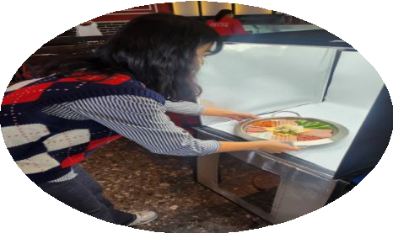
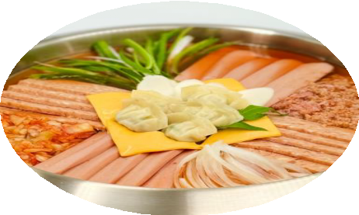
[청주지사] 하이오더 프랜차이즈 개통 사례_한양고깃집(청주지사 X 굿타임뷰)
메뉴 이미지 제작 지원
메뉴 이미지 자료가 없는 상황이라 AI 인공지능 서비스(ChatGPT)를 활용한 ‘한양고깃집’ 자체 이미지 제작
테이블연장 시공 작업
테이블 내 2개의 화구로 인한 적정기준 이상의 열감 발생되어 테이블 연장 시공작업 지원(굿타임뷰 이석보 이사)
신메뉴 출싯 지원 작업
한양고깃집 신메뉴(부대찌개) 출시에 따른 메뉴촬영 지원 및 홍보자료 제작을 통한 하이오더 업데이트 지원
SNS홍보영상 촬영 지원
‘지니TV우리동네‘ 서비스 지원을 위한 매장홍보 영상 및 신 메뉴 매출 확대 관련 지속적인 업무협의 진행 등
AICT 영업에서 안되는 것은 없습니다. 단지 시간과 정성이 들어 갈 뿐 입니다!

